Slide 1
NO°35: Chess
Özay Öztürk, Jonathan Böhringer, Vitalij Becker

Slide 2
Kurzbeschreibung
Das königliche Spiel nennt man es... besser bekannt als Schach. Neu interpretiert. Interaktiv. Spiele mit Freunden das klassische und doch zeitlose Spiel... Oder magst du doch lieber den Zeitmodus im Blitzschach? Tauche ein, lass dich vom Schachfieber fangen und zeige dein Können gegen Jung und Alt!

Slide 3
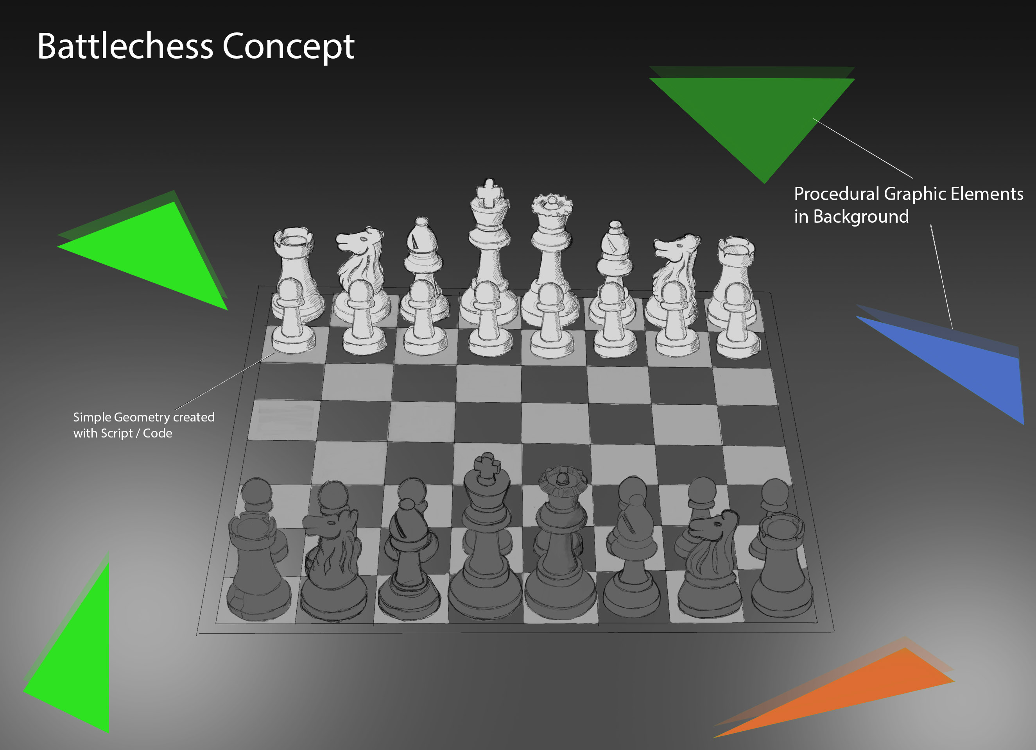
Storyboard

Slide 4
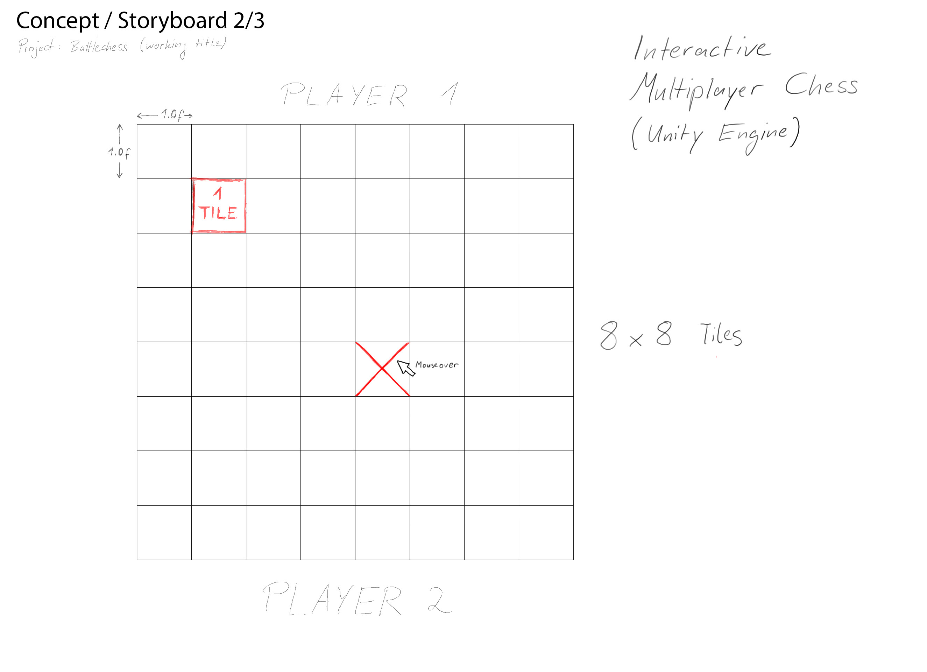
Storyboard

Slide 5
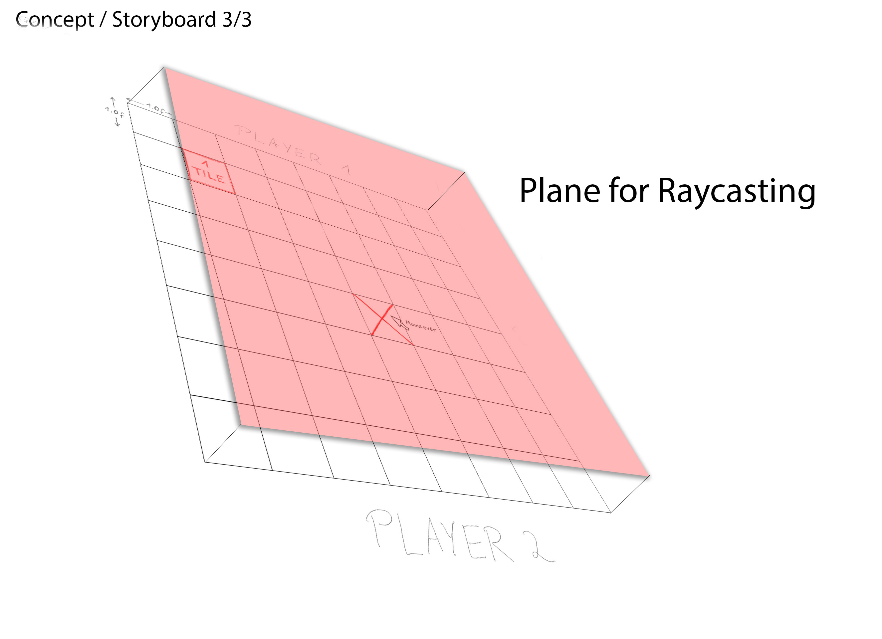
Storyboard

Slide 6
Aufgabenverteilung
Özay Öztürk | Jonathan Böhringer | Vitalij Becker
KW26/KW27: Konzeption | KW26/KW27: Konzeption | KW26/KW27: Konzeption
KW28-KW32: Programmierung (z.B. Mögliche Züge der einzelnen Figuren) | KW28-KW32: Programmierung (Schlag) | KW28-KW32: Programmierung (Schach und Schachmatt)
KW33: Modellierung Bauer + Springer | KW33: Modellierung König u. Dame | KW33: Modellierung Turm u. Läufer
KW34-35: Modellierung UI | KW34-35: Modellierung Schachbrett | KW 34-35: Modellierung Umgebung
KW36-37: Problemlösung | KW36-37: Problemlösung | KW36-37: Problemlösung
KW38: Finale Präsentation | KW38: Finale Präsentation | KW38: Finale Präsentation

Slide 7
Meilensteine
MS1: Programmierung des eigentlichen Schachspiels
MS2: Early-Access-Release einer funktionierenden Schachanwendung
MS3: Problembehebung und UI Gestaltung

Slide 8
Größte Risiko
Das für uns größte Risiko besteht darin, ein Schachspiel zu entwickeln, dass von der von dem User Interface und vom Design fertig ist, allerdings die wesentlichen Eigenschaften vom Schach nicht funktionieren wie z.B.:
Zug machen
Steine schlagen
Schach und Schachmatt

